Slide 1
Metodología de la investigación
Práctico 2, 2025
Mariana Porta

Slide 2
Dos temas importantes
¿Cuál es la naturaleza de los hechos y cómo se tiene acceso a ellos?
¿Una vez que el hecho se ha observado, cómo se derivan de ellos las leyes y teorías que forman el conocimiento?

Slide 3
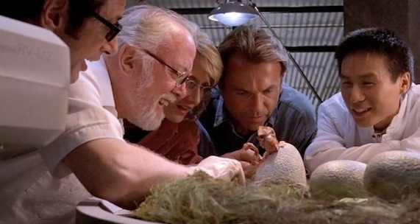
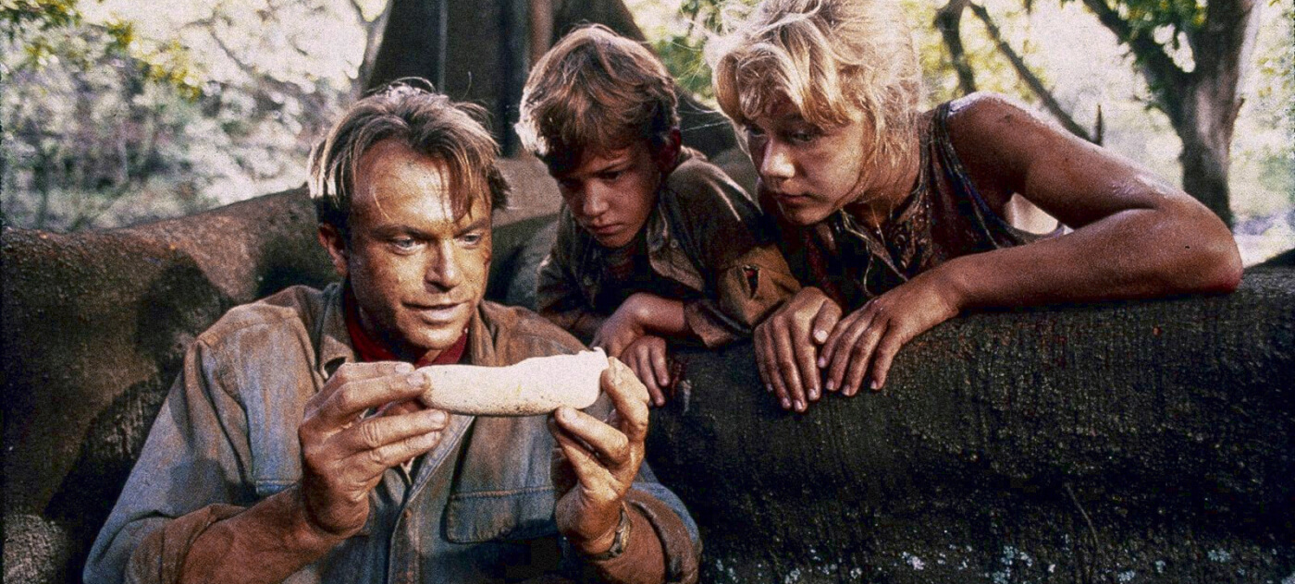
Una historia de dinosaurios ...
Parque Jurásico 1: Spielberg, 1993

Slide 4
La lógica inferencial
hacer inferencias: utilizar los datos conocidos para entender los hechos que no se observan directamente
Objetivo de la ciencia: extracción de inferencias descriptivas o explicativas según la información empírica que se tenga del mundo.
inferencia descriptiva: utilizar observaciones del mundo para revelar otros hechos que no se han observado.
inferencia causal: conocer efectos causales a partir de los datos observados

Slide 5
La inducción
Vincula dos mundos:
mundo empírico
mundo teórico
inducción

Slide 6
La Inducción
caso 1
Experiencia sensorial
caso 2
enunciado general
ley
teoría
caso 3
caso n...
¿Qué evidencia tenemos de que una observación es fiable y verdadera?
¿Cuáles son las condiciones variables en que debo hacer las observaciones?
¿Qué número de observaciones que produzcan enunciados individuales, es necesario para sostener un enunciado general que pueda constituir teoría?

Slide 7
Comencemos por analizar la primera idea que plantea Chalmers:
(a) Los hechos se dan directamente a observadores cuidadosos y desprejuiciados por medio de los sentidos.
la observación:

Slide 8
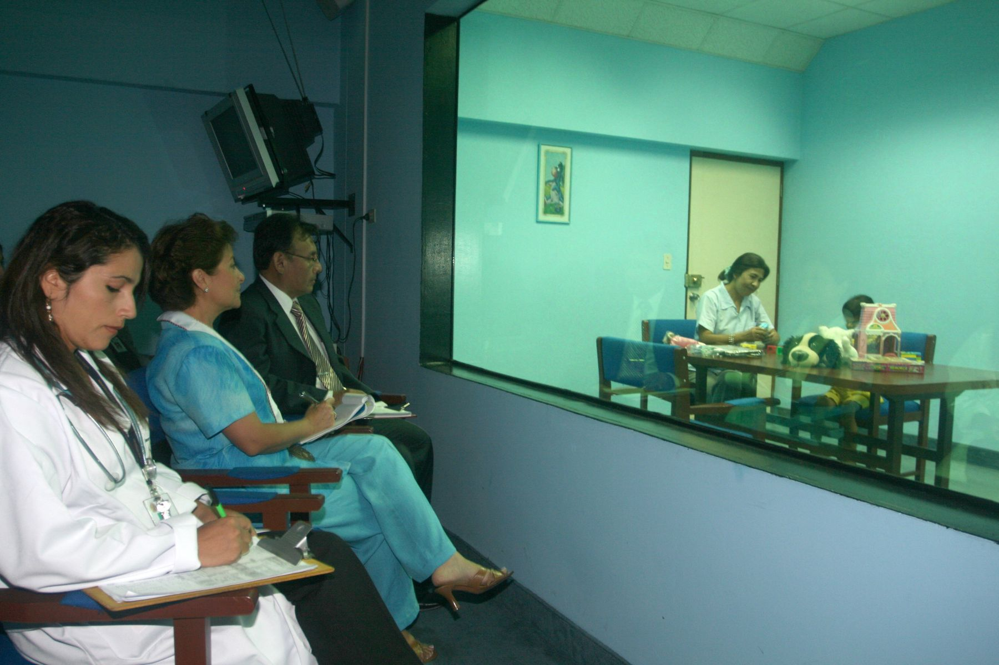
¿En qué difieren estas observaciones?

Slide 9
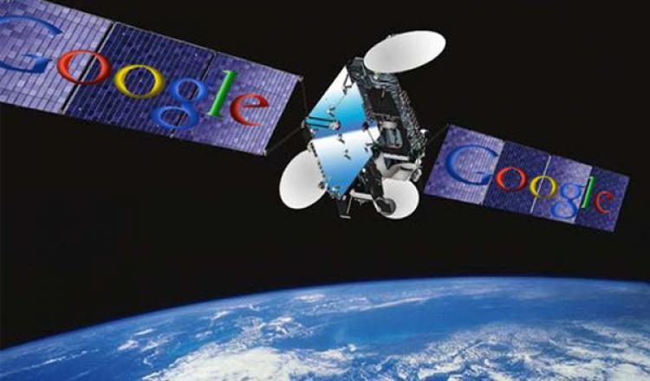
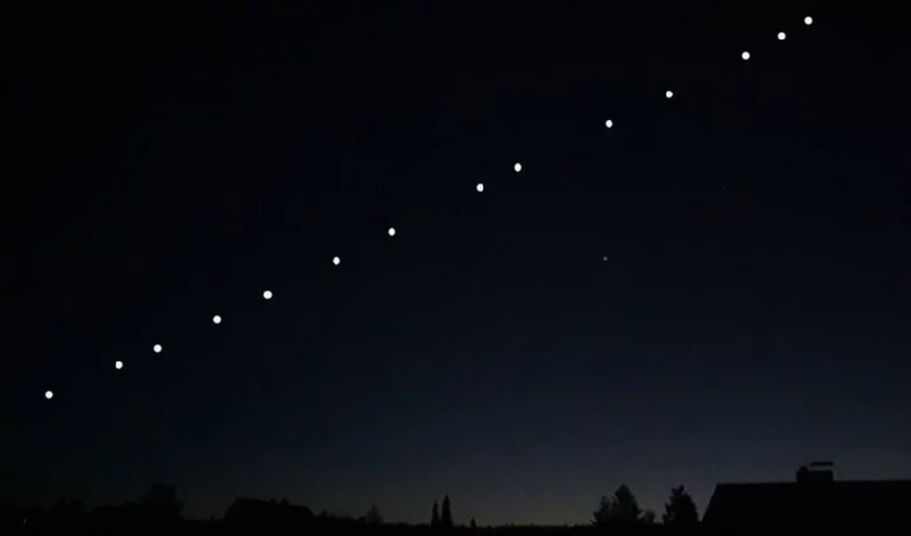
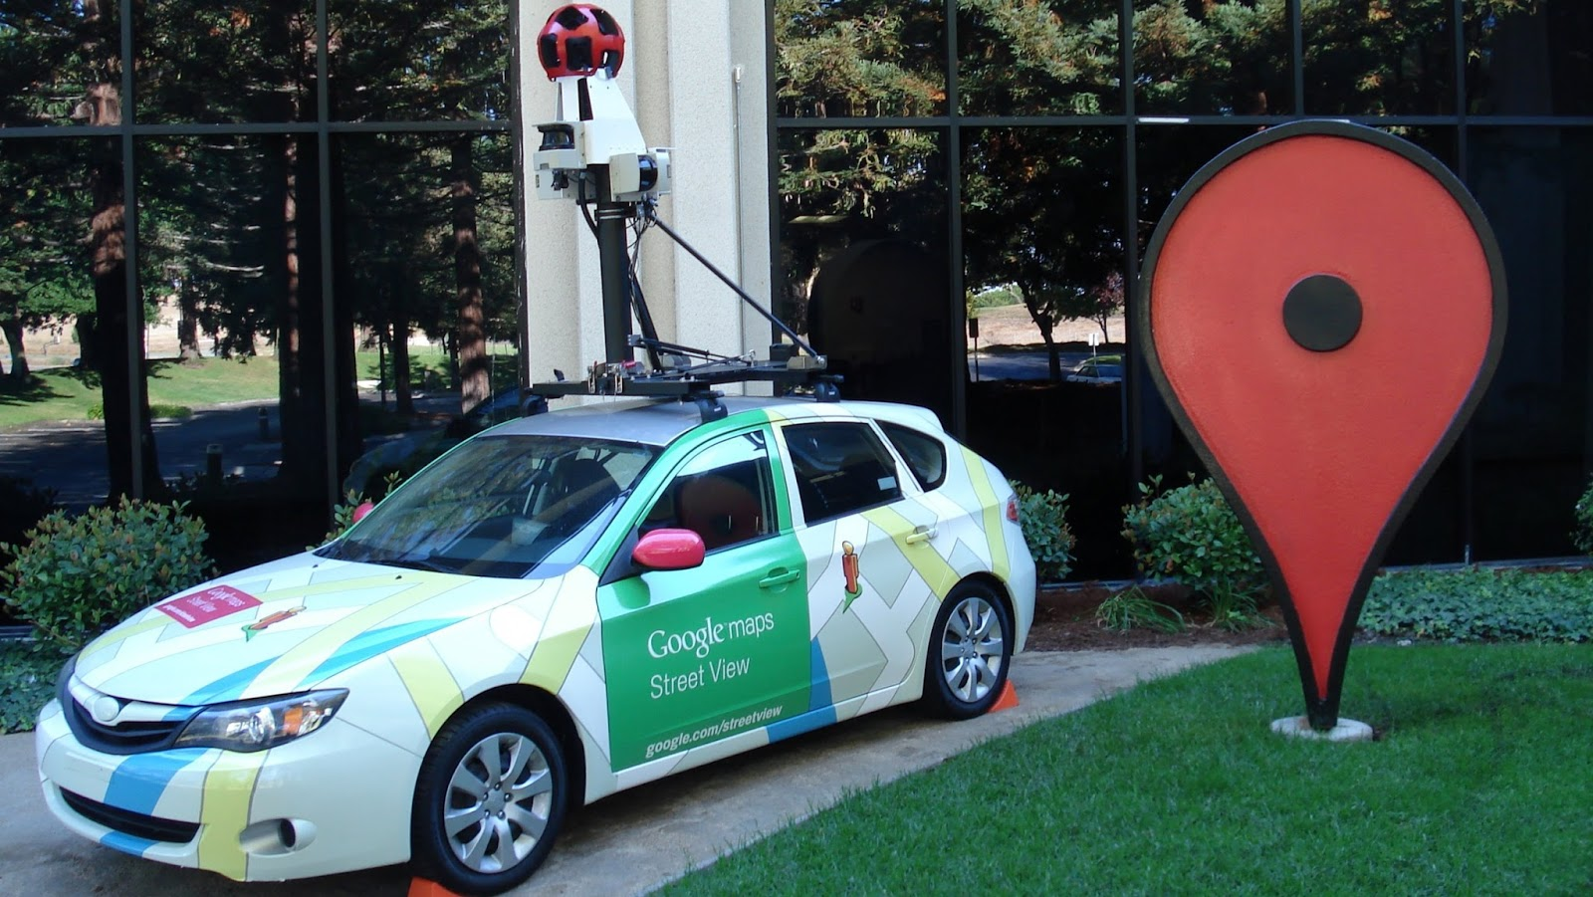
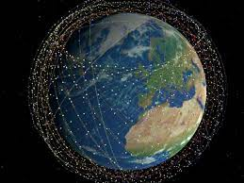
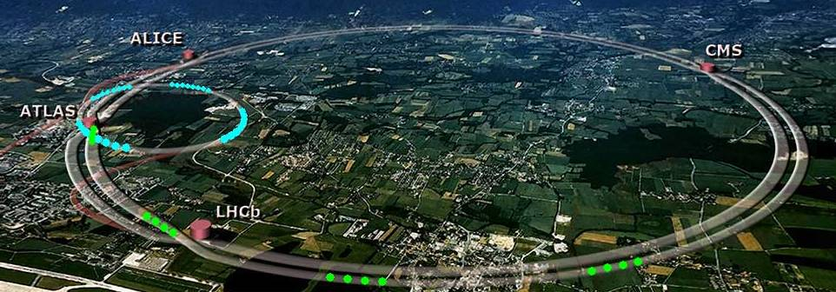
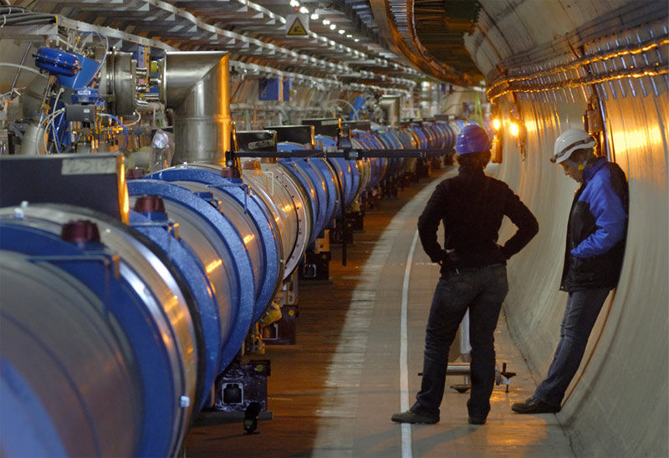
La observación mediada
Starlink
Colisionador de Hadrones

Slide 10
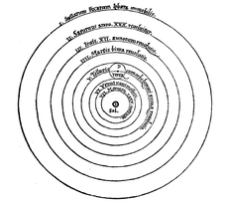
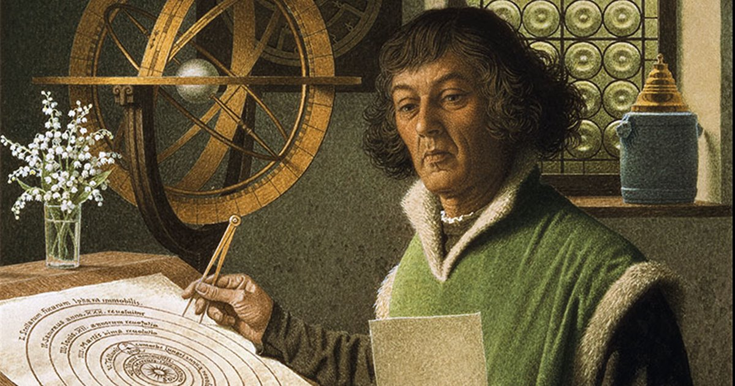
Los enunciados observacionales y las teorías:
Veamos una teoría que ya nos es muy familiar, ¿Qué dice la teoría y cómo se observó?
Los movimientos celestes son uniformes, eternos, y circulares o compuestos de diversos ciclos (epiciclos).
La tierra no es estacionaria.
La tierra gira alrededor del sol.
Modelo heliocéntrico de Copérnico

Slide 11
Veamos una teoría más contemporánea: existe la generación de los millennials que reúne ciertas características específicas.
¿Qué dice la teoría? ¿Cómo se observó?
Entre los millennials, la revolución tecnológica estructura con mucha fuerza a la identificación generacional.
La dimensión política está casi completamente ausente de su propia definición generacional.
Se atribuyen a sí mismos mayor respeto por la diversidad
Ver datos de este estudio en este enlace.

Slide 12
El conocimiento científico acumulado es un entramado conceptual
El conocimiento existente está organizado en arquitecturas conceptuales consistentes. Se trata de enunciados que definen conceptos, conectan ideas y proponen relaciones entre esas ideas.

Slide 13
La deducción:
permite la acumulación consistente del conocimiento científico
Todos los hombres son mortales: premisa: enunciado general, "ley"
Sócrates es hombre: premisa: enunciado particular
Sócrates es mortal: conclusión
¿Está bien este silogismo?
Todos los uruguayos tienen garra charrúa | Premisa: enunciado general
___________________________ | Premisa: enunciado particular
Luis tiene garra charrúa | _______________________

Slide 14
La deducción:
permite la acumulación consistente del conocimiento científico
Todos los hombres son mortales: premisa: enunciado general, "ley"
Sócrates es hombre: premisa: enunciado particular
Sócrates es mortal: conclusión
¿Está bien este silogismo?
Todos los uruguayos tienen garra charrúa | Premisa: enunciado general
Luis es uruguayo | Premisa: enunciado particular
Luis tiene garra charrúa | Conclusión

Slide 15
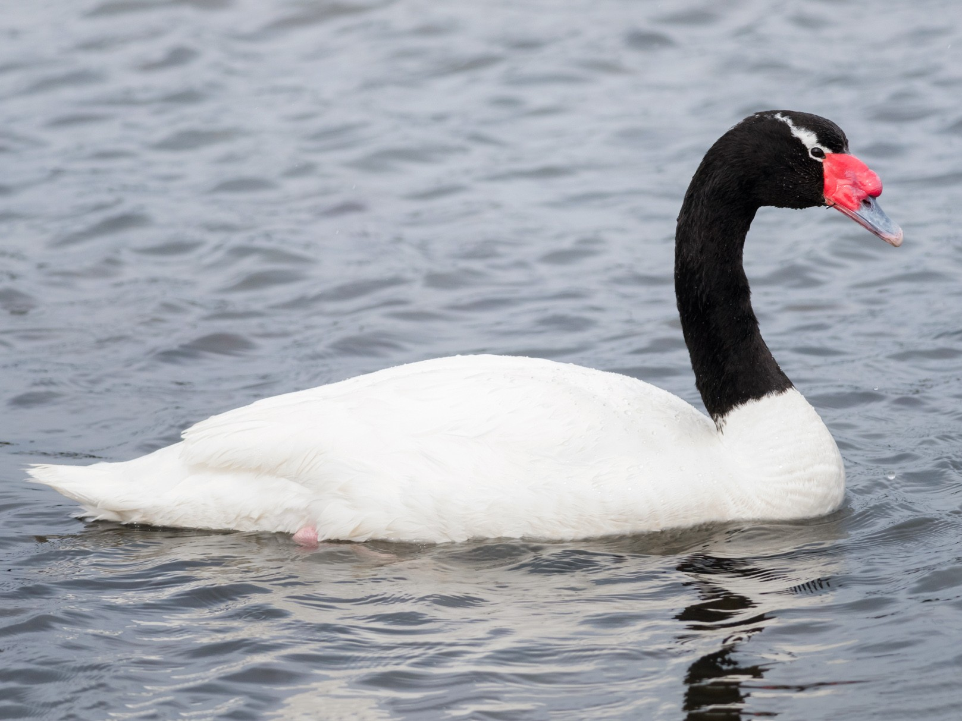
Karl Popper y el falsacionismo
"Todos los cisnes son completamente blancos." ... Pero ...
"Veo un cisne de cuello negro."
La contribución de Popper a la “lógica del descubrimiento” fue la de haber establecido como meta del conocimiento científico, no a la comprobación o verificación de la teoría científica en cuestión, sino a las instancias y evidencia empírica que refute la validez de tal teoría científica.(Aquileana, 24/04/2008)
https://aquileana.wordpress.com/2008/04/27/karl-popper-falsacionismo-y-cisnes-negros/

Slide 16
Falsacionismo:
Debe ser posible someter una teoría científica a pruebas empíricas que puedan refutarla. Según esta corriente, la ciencia avanza a través de la falsación de teorías existentes y la proposición de nuevas hipótesis que puedan ser sometidas a nuevas pruebas.
Según Popper, la ciencia avanza a través de la eliminación de teorías falsas y la proposición de nuevas hipótesis que puedan ser sometidas a pruebas empíricas.

Slide 17
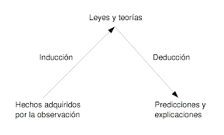
Inducción y deducción
Leyes y teorías
inducción
deducción
Hechos adquiridos por la observación
Predicciones y explicaciones

Slide 18
Se sigue una misma lógica inferencial para ciencias sociales y no sociales
REALIDAD
evidencias
inferencia sobre la realidad

Slide 19
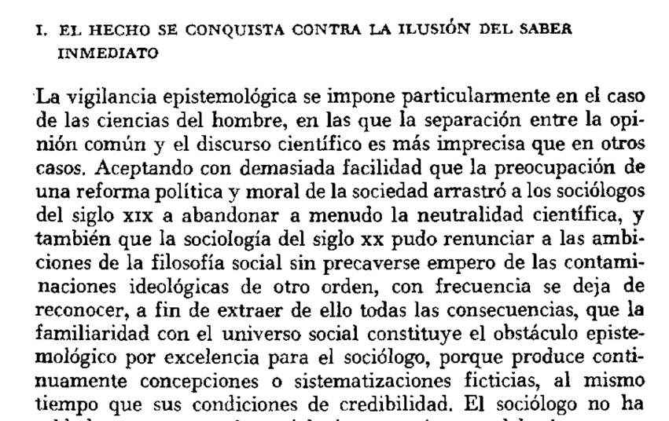
Bourdieu, Chamboredon, Passeron,1975, El oficio de sociólogo, p. 27

Slide 20
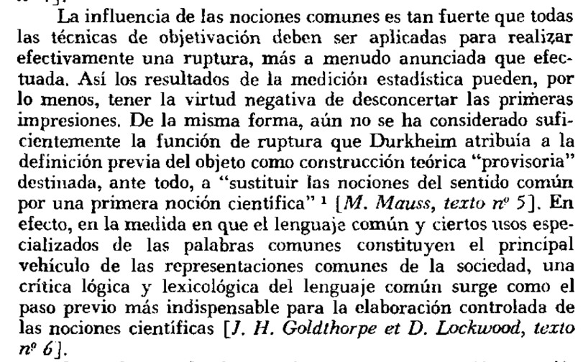
Bourdieu, Chamboredon, Passeron,1975, El oficio de sociólogo, p. 28

Slide 21
Pero hay 2 elementos a tomar en cuenta cuando hacemos ciencias sociales:
Alerta ante la "ilusión del saber inmediato"
Necesidad de ruptura y vigilancia epistemológica
El científico social tiene la necesidad de desarrollar un pensamiento reflexivo sobre la realidad que ocupa en el campo científico y en la sociedad en general.
El proceso de construcción del objeto de estudio es fundamental como mecanismo de ruptura epistemológica.
Existe la necesidad de distanciamiento del sentido común, de los pre-conceptos y las pre-nociones
La vigilancia epistemológica implica una actitud de revisar los conceptos y las técnicas de observación, para asegurarnos el alejamiento de la ilusión del saber inmediato

